Slide 1














TG I · GESTÃO DA TECNOLOGIA DA INFORMAÇÃO · FATEC BARUERI
LOSTECH
Contexto da empresa e do projeto LUMEN
LOSTECH
A empresa
O cenário
O LUMEN
Microempresa de assistência técnica em TI que atende Itapevi, Cotia, Barueri e Jandira.
MPEs são 95% das empresas do país; menos de 13% usam plataformas de gestão, cursos ou marketplaces (Sebrae, 2025; 2026).
Projeto tecnológico do grupo para apoiar a operação administrativa e técnica da LOSTLAB.
Gabriel Lima de Aguiar · Luiz Miguel Ribeiro da Silva · Matheus Amorim dos Santos
Nilton Martins Ramos Junior · Orientador: Prof. Vander Ribeiro Elme
OS sem histórico
Gestão sem dados
Prazos e status das ordens de serviço difíceis de acompanhar.
Clientes, estoque e finanças sem controle sistematizado.
Sem canal próprio
Dados expostos
A empresa não tem canal digital próprio de captação e venda.
Dados de clientes soltos em conversas, sem as proteções da LGPD.
E NO DADO TÉCNICO DAS PEÇAS
Na planilha de gestão, a ficha da peça PRD0001 guarda “120mm” como texto, com a unidade vazia: não dá para comparar peças nem checar compatibilidade.
Notes:
INTEGRANTE 1 · 1:00 (0:00–1:00) · conteúdo, não fala pronta
1. Grupo e orientador (5 s)
2. LOSTLAB: microempresa de assistência técnica em TI; região atendida (15 s)
3. Cenário: MPEs são 95% das empresas; menos de 13% usam plataformas de gestão (Sebrae) (15 s)
4. LUMEN: projeto do grupo, em paralelo, para apoiar a operação interna (15 s)
5. Ponte para o problema (5 s)

Slide 2




PROBLEMA IDENTIFICADO
Hoje todo o atendimento acontece por WhatsApp e Instagram, sem registro organizado.
OS sem histórico
Gestão sem dados
LOSTECH
Prazos e status das ordens de serviço difíceis de acompanhar.
Clientes, estoque e finanças sem controle sistematizado.
Sem canal próprio
Dados expostos
A empresa não tem canal digital próprio de captação e venda.
Dados de clientes soltos em conversas, sem as proteções da LGPD.
E NO DADO TÉCNICO DAS PEÇAS
Na planilha de gestão, a ficha da peça PRD0001 guarda “120mm” como texto, com a unidade vazia: não dá para comparar peças nem checar compatibilidade.
OBJETIVO GERAL
Desenvolver um sistema web integrado que centralize o atendimento, as ordens de serviço, as vendas e a gestão administrativa da LOSTLAB.
a
b
c
d
Diagnosticar
Implementar
Proteger
Avaliar
Mapear o processo atual e levantar os requisitos.
Vitrine, chamados e OS, área administrativa e loja, em incrementos.
Controles de segurança (CSRF, CSP, 2FA) e adequação à LGPD.
Usabilidade, segurança, questionário SUS e métricas antes e depois.
Notes:
INTEGRANTE 1 · 1:00 (1:00–2:00)
1. Atendimento só por WhatsApp e Instagram, sem registro (10 s)
2. Quatro consequências, uma palavra cada: histórico, dados, canal, LGPD (25 s)
3. Exemplo técnico: "120mm" guardado como texto, sem unidade; não compara nem checa compatibilidade (15 s)
4. Ponte para a pergunta de pesquisa e passagem ao Integrante 2 (5 s)

Slide 3
OBJETIVOS DA MONOGRAFIA
Pergunta de pesquisa: como um sistema web integrado pode centralizar atendimento, OS, vendas e gestão de uma microempresa de TI?
OBJETIVO GERAL
Desenvolver um sistema web integrado que centralize o atendimento, as ordens de serviço, as vendas e a gestão administrativa da LOSTECH.
LOSTECH
a
b
c
d
Diagnosticar
Implementar
Proteger
Avaliar
Mapear o processo atual e levantar os requisitos.
Vitrine, chamados e OS, área administrativa e loja, em incrementos.
Controles de segurança (CSRF, CSP, 2FA) e adequação à LGPD.
Usabilidade, segurança, questionário SUS e métricas antes e depois.
SISTEMA WEB LOSTLAB · previsto na monografia
METODOLOGIA
1
Vitrine e captação
2026/2
Pesquisa aplicada, de abordagem mista
Estudo de caso com intervenção (Gil, 2022)
Desenvolvimento incremental (Sommerville, 2018)
Seis etapas: do diagnóstico (E1) à análise (E6)
Avaliação: SUS, OWASP Top 10 e métricas antes e depois
2
Chamados e ordens de serviço
2027/1
3
Área administrativa
2027/2
4
Loja virtual (MVP)
2028/1
PHP · SQLite (PDO) · HTML, CSS e JavaScript
LUMEN · apoio interno · versão 1.0
Assistente local com IA, voz e integrações
Node.js e TypeScript · IA gratuita via internet
Ainda sem integração com o site
Planejado: catálogo de hardware em PostgreSQL
Notes:
INTEGRANTE 2 · 1:00 (2:00–3:00)
1. Pergunta de pesquisa, lida do slide (15 s)
2. Objetivo geral em uma frase (10 s)
3. Quatro verbos: diagnosticar, implementar, proteger, avaliar (20 s)
4. Esses objetivos são do sistema web, objeto da monografia (5 s)
5. Ponte (5 s)

Slide 4
SOLUÇÃO E METODOLOGIA
Duas frentes complementares: o sistema web previsto na monografia e o LUMEN como apoio interno.
SISTEMA WEB LOSTLAB · previsto na monografia
METODOLOGIA
1
Vitrine e captação
2026/2
Pesquisa aplicada, de abordagem mista
Estudo de caso com intervenção (Gil, 2022)
Desenvolvimento incremental (Sommerville, 2018)
Seis etapas: do diagnóstico (E1) à análise (E6)
Avaliação: SUS, OWASP Top 10 e métricas antes e depois
LOSTECH
2
Chamados e ordens de serviço
2027/1
3
Área administrativa
2027/2
4
Loja virtual (MVP)
2028/1
PHP · SQLite (PDO) · HTML, CSS e JavaScript
LUMEN · apoio interno · versão 1.0
Assistente local com IA, voz e integrações
Node.js e TypeScript · IA gratuita via internet
Ainda sem integração com o site
Planejado: catálogo de hardware em PostgreSQL
ago/2026
Protótipo
Painel com voz e IA via internet: prova de conceito.
set/2026
Versão 1.0.35
IA gratuita (Groq), voz local e 29 ferramentas.
23 set
Auditoria técnica
Limites para uso real: sem banco, sem login, segredos expostos.
27 set
Fase 0
Git, backup e correção de duas falhas críticas.
out/2026
Catálogo modelado
Requisitos e DER definidos; falta implementar.
Notes:
INTEGRANTE 2 · 1:00 (3:00–4:00)
1. Frente 1: sistema web, quatro incrementos, um por semestre, PHP e SQLite (15 s)
2. Frente 2: LUMEN, apoio interno em paralelo, ainda sem integração com o site (10 s)
3. Tecnologias diferentes: site em hospedagem; LUMEN no computador da empresa (5 s)
4. Método: aplicada e mista, estudo de caso, incremental; medir antes e depois (mín. 4 semanas), SUS e OWASP (20 s)
5. Ponte e passagem ao Integrante 3 (5 s)

Slide 5
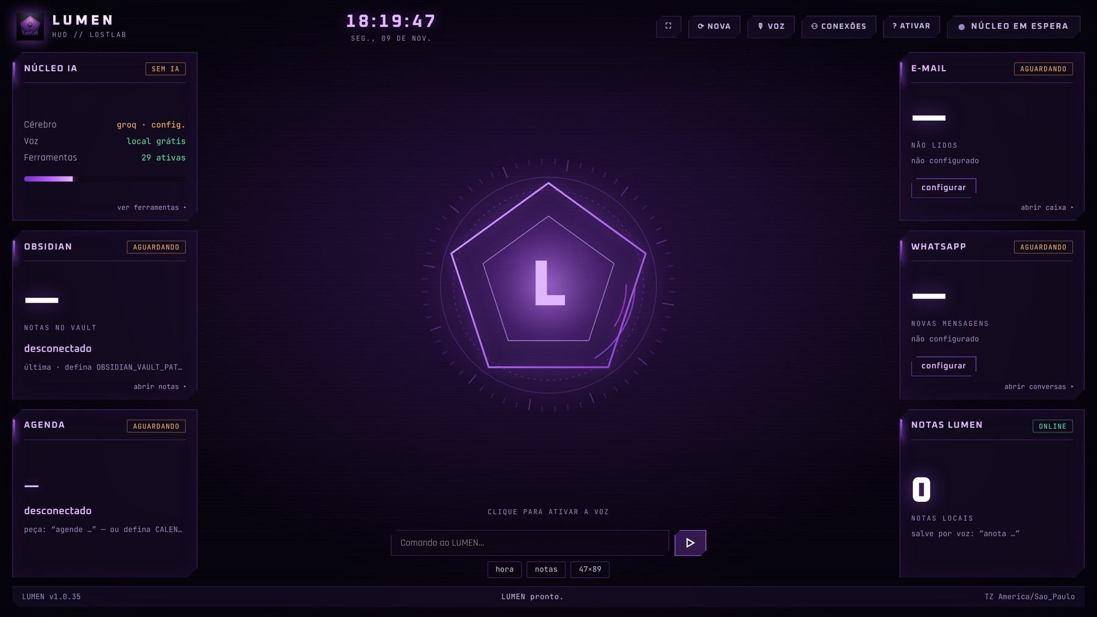





EVOLUÇÃO DO LUMEN
Da prova de conceito à base para uso real: cada etapa resolveu um limite da anterior.
ago/2026
Protótipo
Painel com voz e IA via internet: prova de conceito.
set/2026
Versão 1.0.35
IA gratuita (Groq), voz local e 29 ferramentas.
23 set
Auditoria técnica
Limites para uso real: sem banco, sem login, segredos expostos.
27 set
Fase 0
Git, backup e correção de duas falhas críticas.
out/2026
Catálogo modelado
Requisitos e DER definidos; falta implementar.
LOSTECH
Voz
Clique no núcleo e fale
IA
Groq, gratuita, via internet
29 ferramentas
Notas, cálculo e agenda
Integrações
WhatsApp, e-mail, Obsidian
Aprovação
Nada sai sem o seu OK
Tela do LUMEN 1.0.35 (contas desconectadas nesta captura).
COMO FUNCIONA
1 Você fala
2 IA interpreta
3 Executa ação
4 Voz responde
Notes:
INTEGRANTE 3 · 1:00 (4:00–5:00)
1. Cinco datas; detalhar só três: protótipo, versão 1.0.35, Fase 0 (25 s)
2. Falhas da Fase 0: senhas dentro do instalador e servidor aberto na rede (10 s)
3. Catálogo de hardware: modelado, falta implementar (10 s)
4. Ponte para a demonstração (5 s)

Slide 6



PROTÓTIPO E DEMONSTRAÇÃO
LUMEN 1.0.35: painel com núcleo de voz, IA e integrações, rodando localmente no Windows.
Voz
Clique no núcleo e fale
LOSTECH
IA
Groq, gratuita, via internet
29 ferramentas
Notas, cálculo e agenda
Integrações
WhatsApp, e-mail, Obsidian
Aprovação
Nada sai sem o seu OK
Tela do LUMEN 1.0.35 (contas desconectadas nesta captura).
COMO FUNCIONA
1 Você fala
2 IA interpreta
3 Executa ação
4 Voz responde
Pronto
Limites
Próximos passos
LUMEN 1.0.35 funcionando, em uso local (1 usuário)
Fase 0 de segurança concluída
Requisitos e DER do catálogo de hardware
BPMN do atendimento (rev. 03/11)
Projeto de pesquisa redigido (TG I)
IA na nuvem: dados saem do computador
IA local (Ollama) não ativada: falta o servidor físico
Sem banco relacional e sem login
Versão portátil não testada em outros PCs
2026/2 · vitrine (incremento 1)
2027/1 · chamados e OS
2027/2 · área administrativa e TG I
2028/1 · loja, avaliação e TG II
LUMEN: banco, catálogo e IA local
Obrigado! Perguntas?
Notes:
INTEGRANTE 3 · 2:00 (5:00–7:00)
ANTES: abrir o LUMEN no PC da sala, conferir internet, deixar o vídeo da demo aberto.
1. A tela: núcleo de voz ao centro; painéis de IA, agenda, e-mail, WhatsApp e notas (15 s)
2. Captura feita sem contas; na demonstração aparece conectado (5 s)
3. Faixa "como funciona": fala, IA, ação, voz. Apontar recursos sem ler todos (15 s)
4. Demonstração, três ações (60 s): "que horas são?"; "anota: revisar a OS de amanhã"; abrir Conexões
Se falhar: não consertar ao vivo; vídeo (plano B); sem vídeo, explicar pela captura (plano C)
5. Limite do protótipo em uma frase e passagem ao Integrante 4 (10 s)

Slide 7
ESTADO ATUAL E PRÓXIMOS PASSOS
O que está pronto, o que ainda limita e o que vem nos próximos quatro semestres.
Pronto
Limites
Próximos passos
LOSTECH
LUMEN 1.0.35 funcionando, em uso local (1 usuário)
Fase 0 de segurança concluída
Requisitos e DER do catálogo de hardware
BPMN do atendimento (rev. 03/11)
Projeto de pesquisa redigido (TG I)
IA na nuvem: dados saem do computador
IA local (Ollama) não ativada: falta o servidor físico
Sem banco relacional e sem login
Versão portátil não testada em outros PCs
2026/2 · vitrine (incremento 1)
2027/1 · chamados e OS
2027/2 · área administrativa e TG I
2028/1 · loja, avaliação e TG II
LUMEN: banco, catálogo e IA local
Obrigado! Perguntas?
Notes:
INTEGRANTE 4 · 2:00 (7:00–9:00)
1. Pronto: os cinco itens, sem detalhar (25 s)
2. IA na nuvem: dados saem do computador; por isso IA local é prioridade e nada sai sem aprovação (25 s)
3. Sem banco e sem login: uso só no computador do gestor, servidor fechado à rede (10 s)
4. Portátil ainda não testado em outros computadores (5 s)
5. Próximos passos: um incremento por semestre até 2028/1; LUMEN em paralelo, sem travar o site (30 s)
6. Encerramento e convite a perguntas (10 s)
MARGEM: 1 min para transições (total 10 min).

